Slide 1


市场担忧钢材供应过剩，钢材期价创新低
2022年10月28日
钱龙 从业资格证号：F3077614 投资咨询资格证号：Z0017608

Slide 2

一周价格观察（周五数据）
品种 | 主力合约收盘（涨跌） | 现货价格（涨跌） | 基差 | 月差
螺纹 | 3490（-173） | 3760（-80） | 270 | 64
热卷 | 3530（-84） | 3680（-90） | 150 | 71
铁矿 | 624.5（-19） | 715（-25） | 90.5 | 25.5
焦炭 | 2488（-145) | 2800（0） | 312 | 164
焦煤 | 1925（-18） | 2310（0） | 385 | 365

Slide 3
逻辑及策略
本周继续回落，铁矿领跌，螺纹钢主力也创出年内新低，市场整体情绪不佳。 螺纹钢方面，本周螺纹产量增加5.83万吨至305.02万吨，同比增加14.46万吨；社库环比减少14.88万吨至419.07万吨，同比减少139.06万吨；厂库环比减少5.06万吨至200.51万吨，同比减少59.88万吨。本周螺纹表观消费量环比回升2.87万吨至324.96万吨，同比增加21.16万吨。螺纹产量继续回升，重回300万吨上方。在钢厂已经处于亏损局面下，螺纹产量仍在上升，尽管现阶段螺纹供需矛盾并不突出，但市场对于即将进入需求淡季后的供需形势较为担忧。预计短期螺纹盘面仍将偏弱整理。 铁矿方面，247家钢厂的高炉开工率81.48%，环比下降0.57%；日均铁水产量236.38万吨，环比下降1.67万吨。全国45个港口进口铁矿库存为12944.22万吨，环比增31.46万吨；日均疏港量320.74万吨增13.02万吨。供应端，澳巴发运量、到港量有所增加。需求端，铁水产量持续下降。近期钢厂利润持续压缩，钢厂亏损影响生产积极性，钢厂自主检修增多。近日市场对于需求预期较为悲观，预计短期矿价延续震荡偏弱走势，需关注钢厂减产力度和下游需求情况。 焦炭方面，山西部分地区物流周转效率较前期有所提升，焦企出货顺畅，厂内焦炭库存逐步下降。下游成材价格回落叠加终端需求没有明显改善，钢厂盈利能力转弱。焦钢博弈持续进行中，需要重点关注原料成本以及成材利润，预计短期焦炭盘面表现或将窄幅整理。 焦煤方面，巴彦淖尔临河区今早新增3个中风险地区，口岸外运暂无放松迹象。三大主要口岸总通关车数较昨日增16车，蒙5#精煤报价2130元/吨。产地供应逐步提升，然材市场走弱，市场悲观情绪不断蔓延，近期需要重点关注成材利润以及焦煤供应水平，预计短期焦煤盘面或将呈现偏弱整理走势。

Slide 4
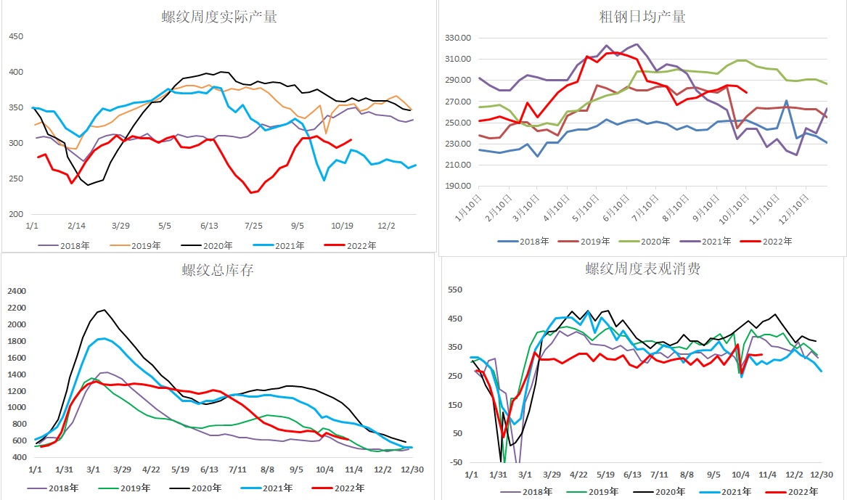
螺纹供求：社库继续下滑，贸易商补库意愿不强

Slide 5
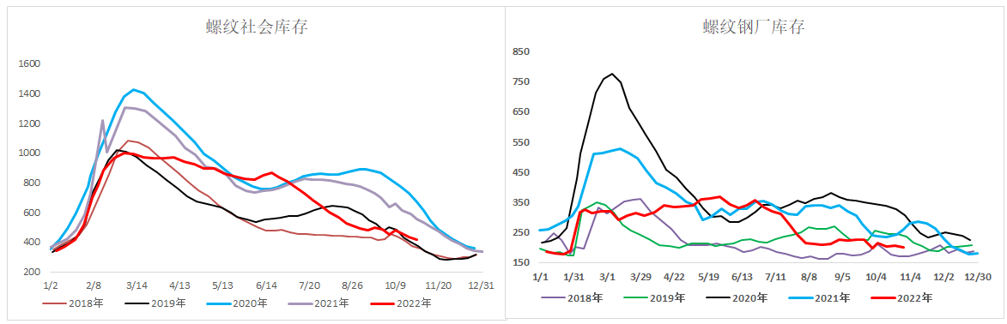
螺纹供求：社库继续下滑，贸易商补库意愿不强

Slide 6
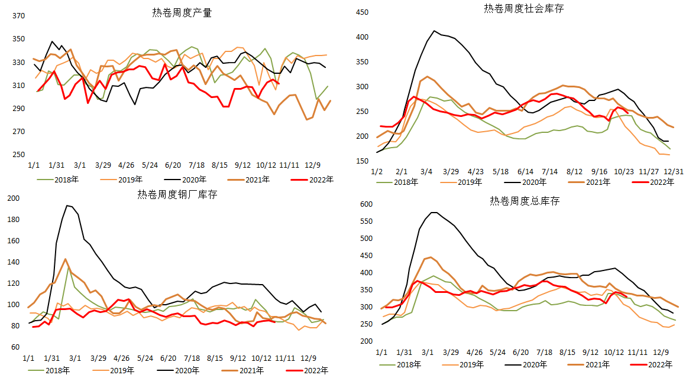
热卷供求：需求相对转暖，库存继续回落

Slide 7
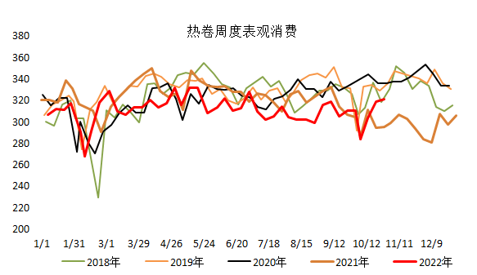
热卷供求：需求相对转暖，库存继续回落

Slide 8
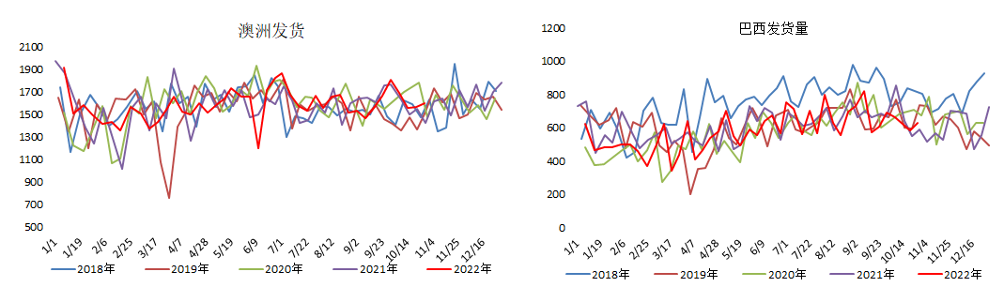
铁矿石供求：巴西发运低位反弹，整体发运稳定

Slide 9
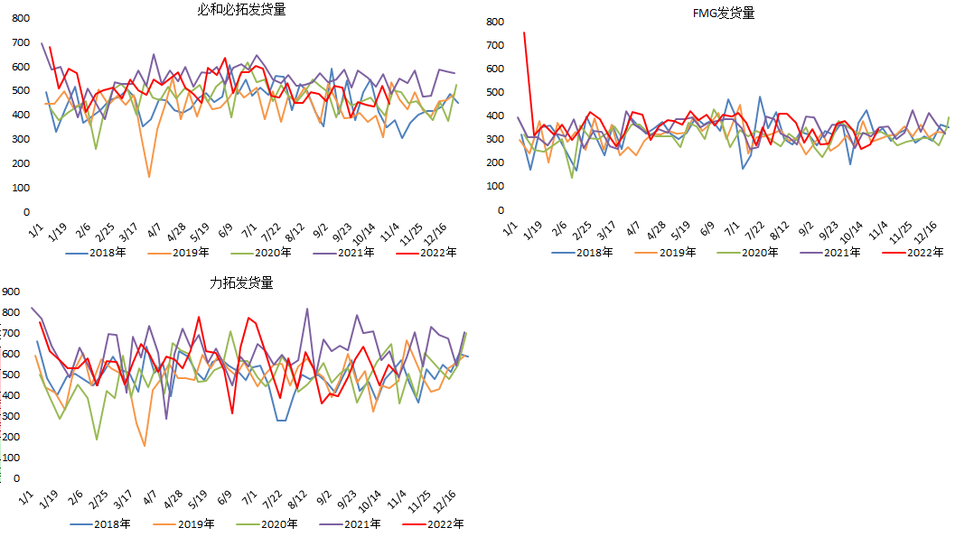
铁矿石供求：巴西发运低位反弹，整体发运稳定

Slide 10
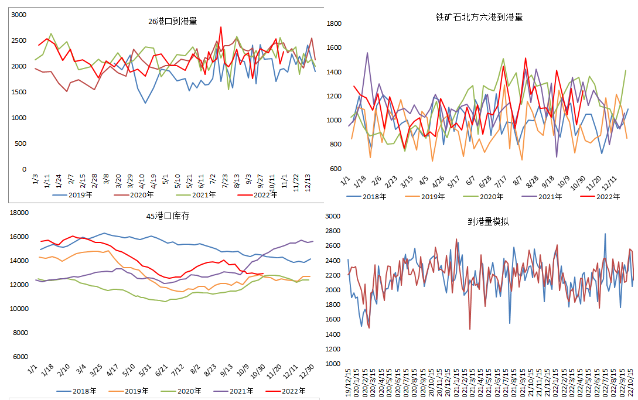
铁矿供求： 到港量出现反弹，港库维持稳定

Slide 11
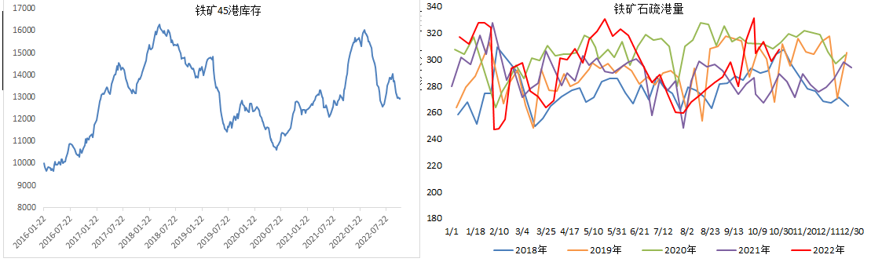
铁矿供求：到港量出现反弹，港库维持稳定

Slide 12
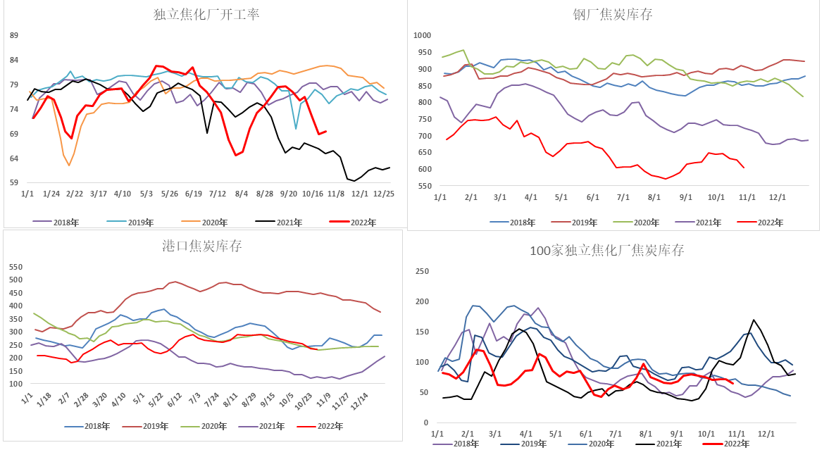
焦炭供求：开工稳定地位，钢厂采购意愿不强

Slide 13
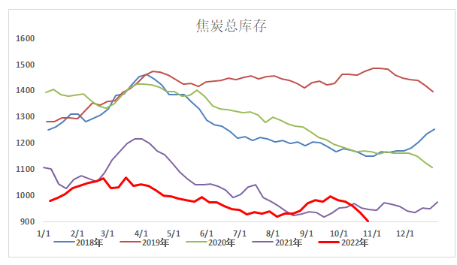
焦炭供求：开工稳定地位，钢厂采购意愿不强

Slide 14
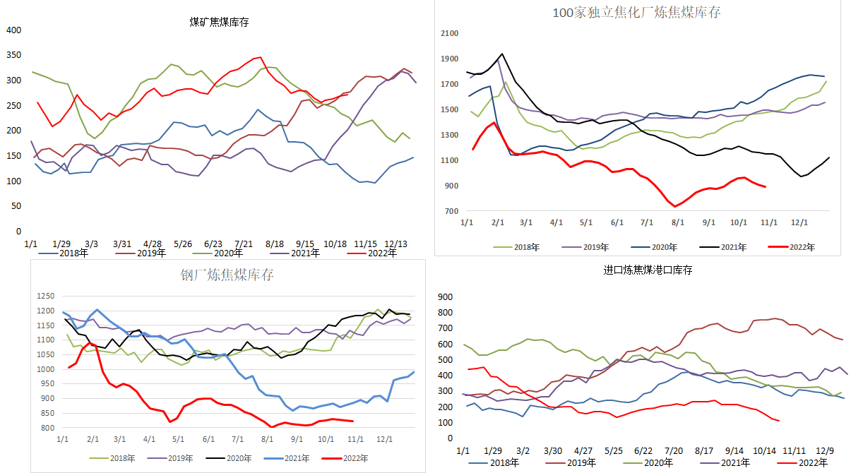
焦煤供求：疫情运输受阻，煤矿库存继续提升

Slide 15
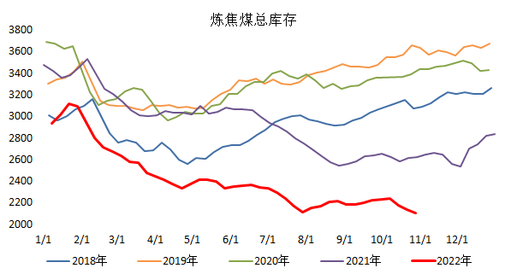
焦煤供求：疫情运输受阻，煤矿库存继续提升

Slide 16
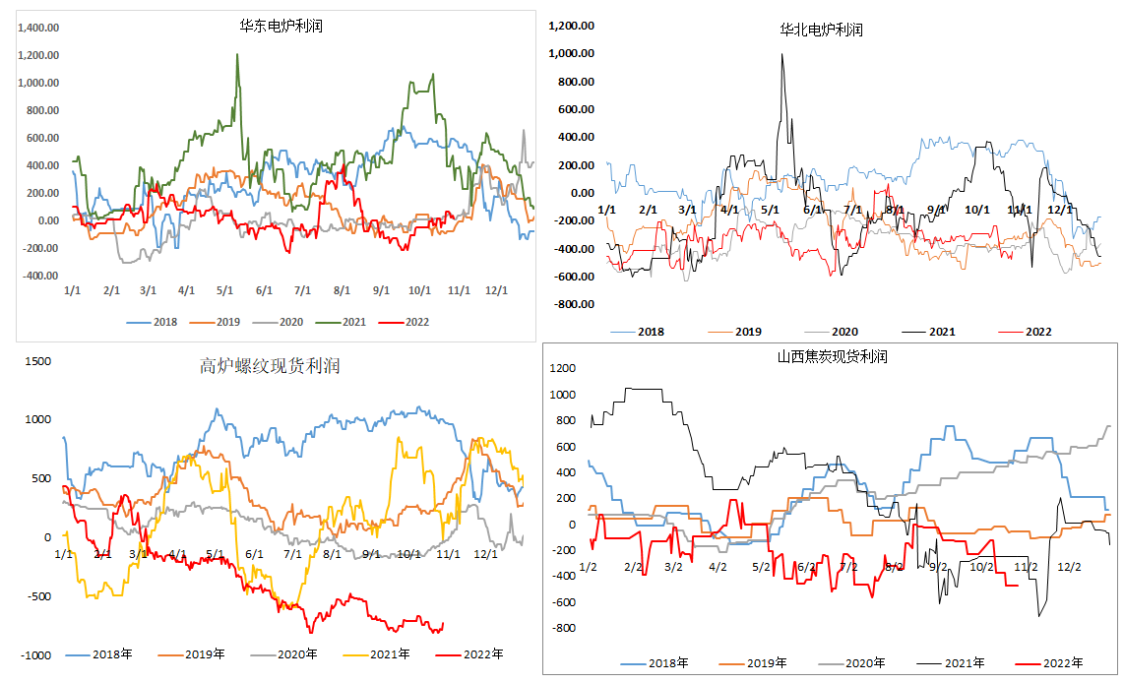
现货利润：炼钢利润低位反弹

Slide 17
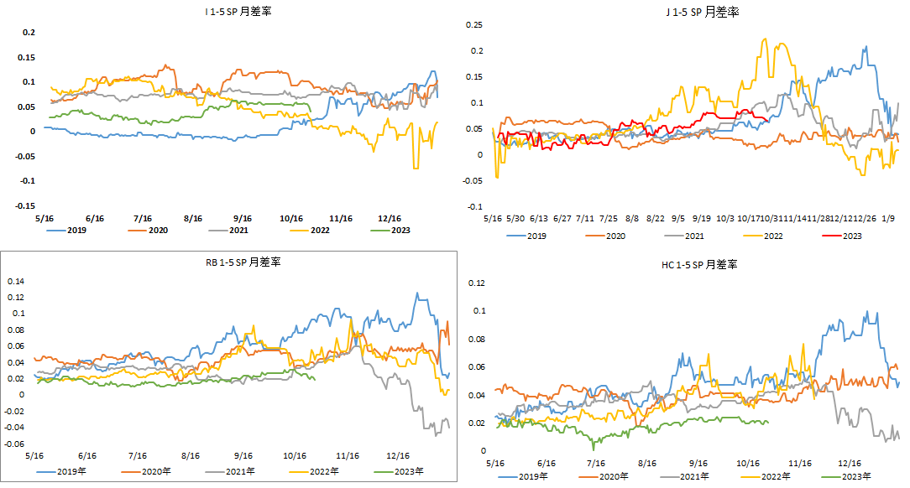
月差：铁矿大跌，月差水平大幅下滑

Slide 18
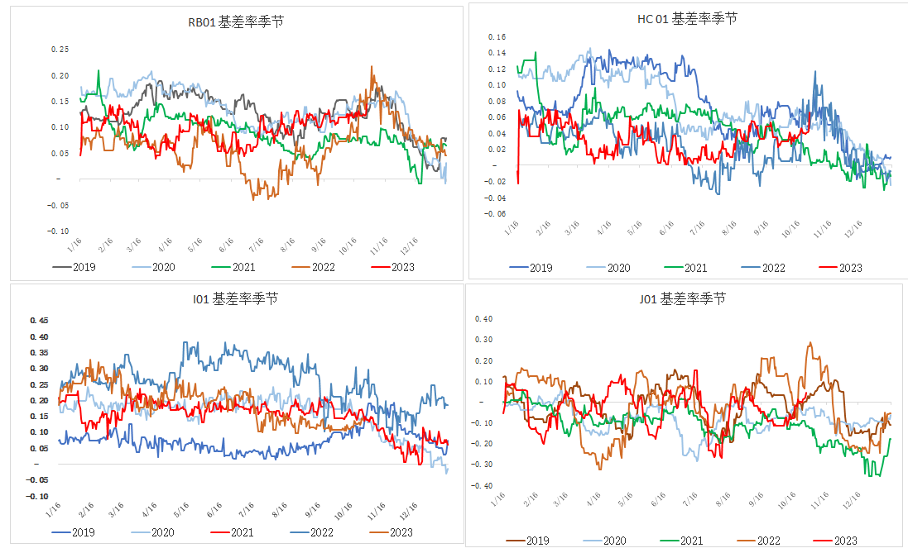
基差：钢材期价大幅走弱，基差拉升

Slide 19
免责声明
本报告的信息均来源于公开资料，我公司对这些信息的准确性和完整性不作任何保证，也不保证所包含的信息和建议不会发生任何变更。我们已力求报告内容的客观、公正，但文中的观点、结论和建议仅供参考，报告中的信息或意见并不构成所述品种的操作依据，投资者据此做出的任何投资决策与本公司和作者无关。

Slide 20
谢谢大家的观看
Thanks for watching.

